Slide 1
پروژه سوم
انجمن جاواکاپ تقدیم می‌کند
دوره برنامه‌نويسی جاوا
صادق علی‌اکبری

Slide 2
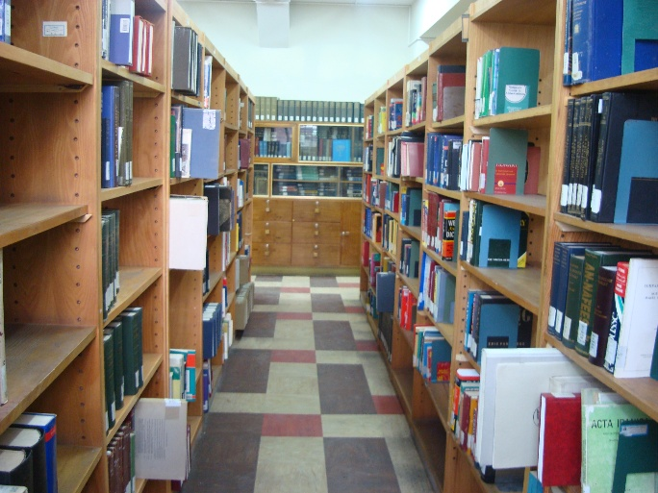
یادآوری موضوع پروژه
موضوع پروژه: نرم‌افزاری برای مدیریت یک کتابخانه عمومی
مدیریت کتاب‌ها و اعضای کتابخانه
امکان ثبت، حذف و ویرایش اعضا و کتاب‌ها
امکان جستجو در کتاب‌ها و اعضا
امکان امانت و عودت کتاب

Slide 3

یادآوری نتایج فاز قبل (پروژه دوم)
مفاهیم برنامه‌نویسی شیءگرا را به کار بستیم
از مهارت‌های برنامه‌نویسی جدیدی که آموختیم، بهره گرفتیم
بسته‌ها
سطوح دسترسی
...
امکانات جدیدی به پروژه اضافه کردیم
ثبت، ویرایش، حذف و جستجو را برای اعضا و کتاب‌ها پیاده‌سازی کردیم
امانت و عودت کتاب پیاده‌سازی شد

Slide 4
نیازمندی‌های فاز سوم پروژه
بخشهایی از پروژه را بازنویسی کنیم
هدف این فاز: تمرین مفاهیم زیر
وراثت
چندریختی
واسط
مدیریت خطا و استثنا
نمودارهای UML
در این فاز، امکانات جدیدی به برنامه اضافه نمی‌شود
فقط زیرساخت و پیاده‌سازی آن بهبود می‌یابد و تصحیح می‌شود

Slide 5
موضوع پروژه سوم
در این بخش تعدادی کلاس و واسط معرفی می‌شوند
کلاس‌های لازم را پیاده‌سازی کنید
از این کلاس‌ها برای پیاده‌سازی پروژه استفاده کنید

Slide 6
interface Entity {
Integer getID();
void readFromConsole() throws BadEntityException;
void showOnConsole() ;
}
abstract class Person implements Entity {...}
class Member extends Person {...}
enum Gender {
Male, Female
}
class Book implements Entity {...}
interface Library {
void save(Entity entity);
void update(Entity e) throws EntityNotFoundException;
void delete(Entity e) throws EntityNotFoundException;
Entity[] find(Entity example);
void borrow(Member member, Book book);
void giveBack(Member member, Book book);
}
class LibraryImpl implements Library {...}

Slide 7
پروژه سوم
واسط‌های طراحی شده را در نظر بگیرید و سپس:
1- کلاس‌های مطرح شده را پیاده‌سازی کنید
2- برنامه را بازنویسی کنید
از کلاس‌ها و واسط‌های جدید استفاده کنید
استثناهای (exception) معرفی شده را پیاده‌سازی و استفاده کنید
3- برای این طراحی، UML Class Diagram رسم کنید
واسط‌ها و کلاس‌ها را در نمودار بگنجانید و ارتباط بین آن‌ها را مشخص کنید

Slide 8
راهنمایی
یکی از این دو روش را برای نگهداری اشیاء به کار گیرید:
یک آرایه از کتاب‌ها و یک آرایه از اعضا ایجاد کنید
و یا یک آرایه از همه موجودیت‌ها تعریف کنید
در موارد لازم از عملگر instanceof برای تشخیص نوع شیء استفاده کنید
مثلاً در متد update در Library
برای این که بفهمیم موجودیت موردنظر کتاب است یا عضو
روند اجرای برنامه، مشابه مراحل قبلی پروژه است
یک برنامه مبتنی بر کنسول که یک منو در اختیار کاربر قرار می‌دهد

Slide 9
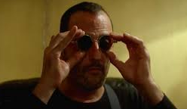
حرفه‌ای باشید
برنامه را به صورت کامل پیاده‌سازی کنید
با برخی از نکات در اثر تکمیل برنامه مواجه می‌شوید
برنامه را چند بار اجرا کنید و سناریوهای مختلف را آزمایش کنید
برنامه‌ای که مفصلاً تست نشده، هنوز کامل نیست
تولید مستندات مناسب (javadoc)
در تهیه نمودارUML به جزئیات دقت کنید
چه نوع ارتباطی بین کلاس‌ها و واسط‌ها هست؟
هر جا ابهام داشتید، در اینترنت جستجو کنید

Slide 10
پایان

